Slide 1
Meedoen makkelijker maken
Op pad met nieuwe Nederlanders in Overbetuwe.

Slide 2
Even voorstellen
Hermien Auf der Haar
participatiecoach voor nieuwe Nederlanders
bij Forte Welzijn (Overbetuwe)

Slide 3
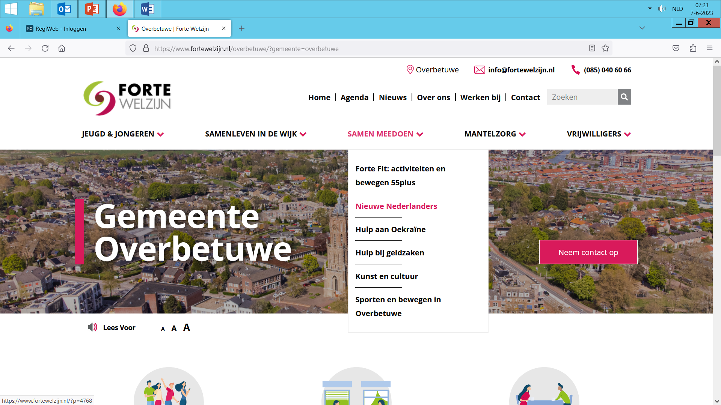
Forte Welzijn
Welzijnsorganisatie in Berg en Dal en Overbetuwe

Slide 4
Meedoen makkelijker maken
Mijn motto, de kern van mijn werk als participatiecoach
Meedoen:
Meer / nieuwe contacten
Een leuke activiteit
Vrijwilligerswerk (eventueel als tussenstap naar betaald werk)

Slide 5
Meedoen makkelijker maken
Tips van de participatiecoach - kortdurende ondersteuning
Ondersteuning door een maatje - langdurigere ondersteuning
Mee op expeditie - groepsactiviteiten

Slide 6
Samen op ontdekkingsreis
Zomerexpedities - kennismaken met vrijwilligerswerk
Sportexpedities - kennismaken met sportaanbieders
Werkbezoeken - oriënteren op werk, kennismaken met organisaties en bedrijven
Cultuurexpeditie? - kennismaken met kunstzinnige en culturele activiteiten

Slide 7
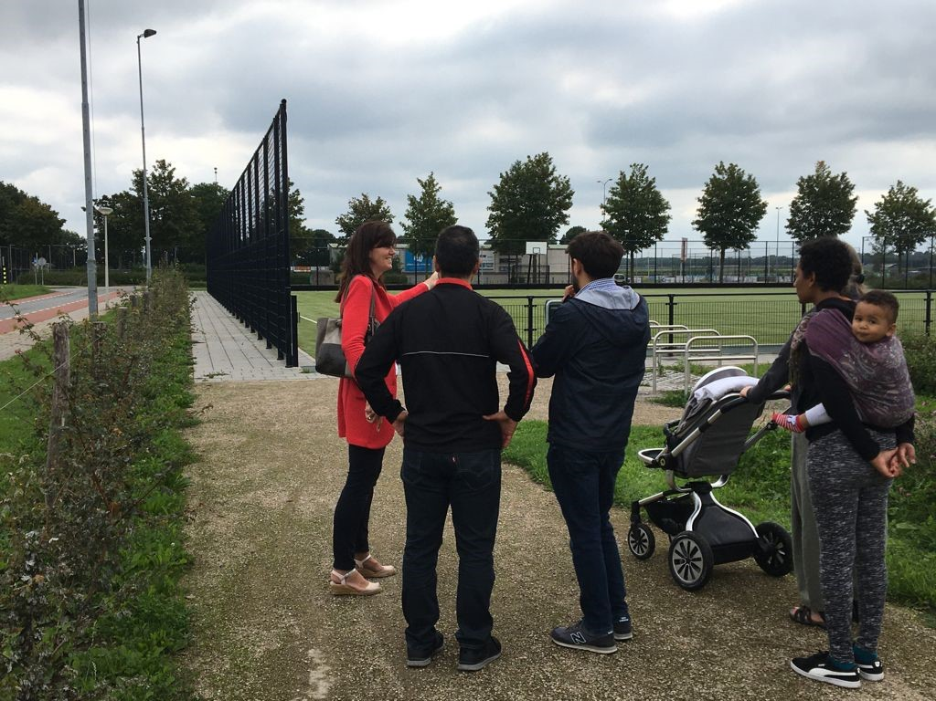
Zomerexpeditie
In de zomervakantie - taal, contact, actie, informatie
Startbijeenkomst - vrijwilligerswerk wat en waarom, waar wil je op bezoek
Samen op pad - kijken, luisteren, ervaren, vragen stellen; 4-5 organisaties
Terugkijken - wat past bij jou, welke informatie nog nodig, vervolgacties

Slide 8
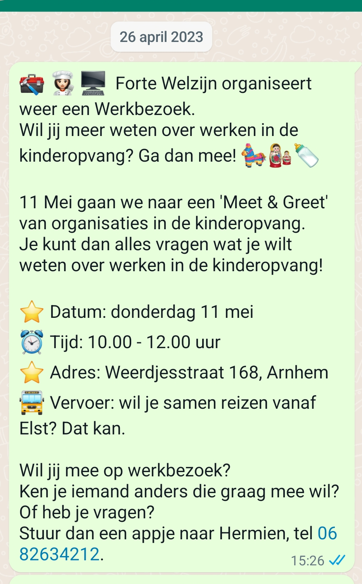
Werkbezoek
Oriënteren op betaald werk Kennismaken met organisaties en bedrijven Kijken hoe het er is, zien en horen wat ze er doen Ontdekken wat jij er zou kunnen doen Functie-eisen, solliciteren Informatie over leren en werken Waar kun je beginnen, wat is nu haalbaar, hoe kun je groeien, waar wil je naartoe werken?

Slide 9
Succesfactoren
Zien, ervaren - kan ook als de taal nog moeilijk is
Samen - gezellig, leren met en van elkaar, je kunt ook alleen kijken en luisteren
Concreet - je hebt er een beeld en een gevoel bij, past dit bij mij?
Drempelverlagend - makkelijker zelf een vervolgstap zetten
Simpele format - eenvoudig te organiseren ☺

Slide 10
En ook belangrijk:
Een snel en makkelijk groeiend netwerk van:
nieuwe Nederlanders - ik leer hen makkelijk kennen en zij mij
vrijwilligersorganisaties, sportaanbieders - nieuwe doelgroep in beeld
werkgevers, re-integratiebedrijven enzovoort

Slide 11
Belangrijkste tips
Ga samen op pad. Niet vertellen over maar er naartoe!
Groepsgewijs: gezellig én je kunt actief meedoen maar ook stil aanwezig zijn.
Vraag de deelnemers wat zij belangrijk vinden. Waar willen zij graag naartoe? En op welke vragen willen ze antwoord?

Slide 12
Wil je meer weten?
Wil je meer weten over onze expedities en werkbezoeken, over onze activiteiten voor nieuwe Nederlanders?
Neem gerust contact op, leuk om je er meer over te vertellen!
Hermien Auf der Haar, participatiecoach nieuwe Nederlanders
Telefoon: 06 628 342 12
E-mail: hermien.auf.der.haar@fortewelzijn.nl
Info over onze activiteiten voor nieuwe Nederlanders vind je ook via https://www.fortewelzijn.nl/nieuwe-nederlanders/

